Slide 1
AMŐBA
Készítette: Papp Dániel Dominik és Szilágyi Bálint

Slide 2

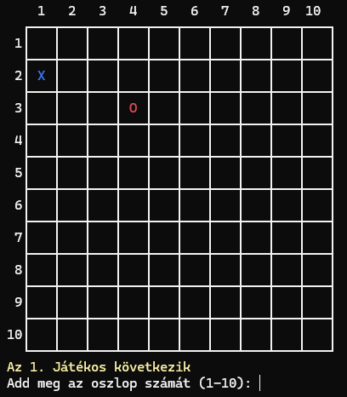
A program működése
Fő menüpontok:
- Start - játék indítása
- Beállítások - színek, tábla méret, jelölések
- Kilépés - program bezárása
Játékmenet:
- Két játékos felváltva lép
- Cél 5 azonos jel egymás mellett
- Ha megtelik a tábla → döntetlen

Slide 3

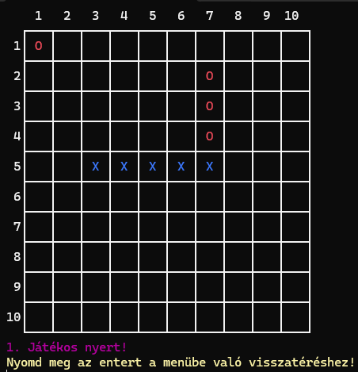
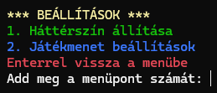
Dominik munkássága
- A bekérés és ellenőrzése
- Mátrixba az adatok beírása
- Menü rendszer
- Beállítások menü
- Függőleges és vízszintes ellenörzés

Slide 4
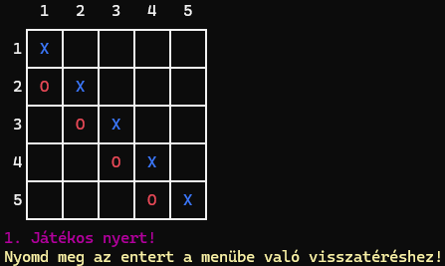

Bálint munkássága
- Tábla kirajzolása
- Táblába beírás
- Átlós ellenőrzés
- Játékosok jelének változtatása
- Játék vége az ellenőrzések után

Slide 5
Főbb részei a programnak
- Main() -> Az alapvető adatok betöltéséért felel és a menüt elendítja
- Menu() -> A menü kirajzolásáért felel
- Beallitasok() -> A beállítások menüt írja ki és a beállításokat kezeli
- Jatek() -> Maga a játék, a tábla, a bekérések és nyerés ellenőrzés
- Tabla() -> Tábla kirajzolása a konzolban

Slide 6
Tanulságok - Fejlesztési tapasztalatok
- Bajok az indexeléssel
- Dolgok sorrendje
- Elnevezések fontossága
- Néha újra kell írni, amit már egyszer megírtunk
- Elsietés

Slide 7
Új tudások - Fejlesztési tapasztalatok
- Mátrixok helyes használata
- Rugalmas kódírás
- Függvények használata

Slide 8

Köszönjük a figyelmet!

